Slide 1
Team Lions
Entwicklung einer Spenden-App für den Lions Club

Slide 2
Gliederung
Vorstellung des Teams
Hintergrund zu den Lions
Planung der App
Demonstration
QR-Code & Fragen

Slide 3
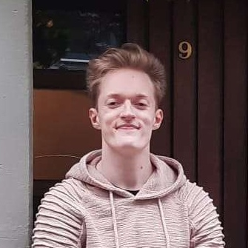
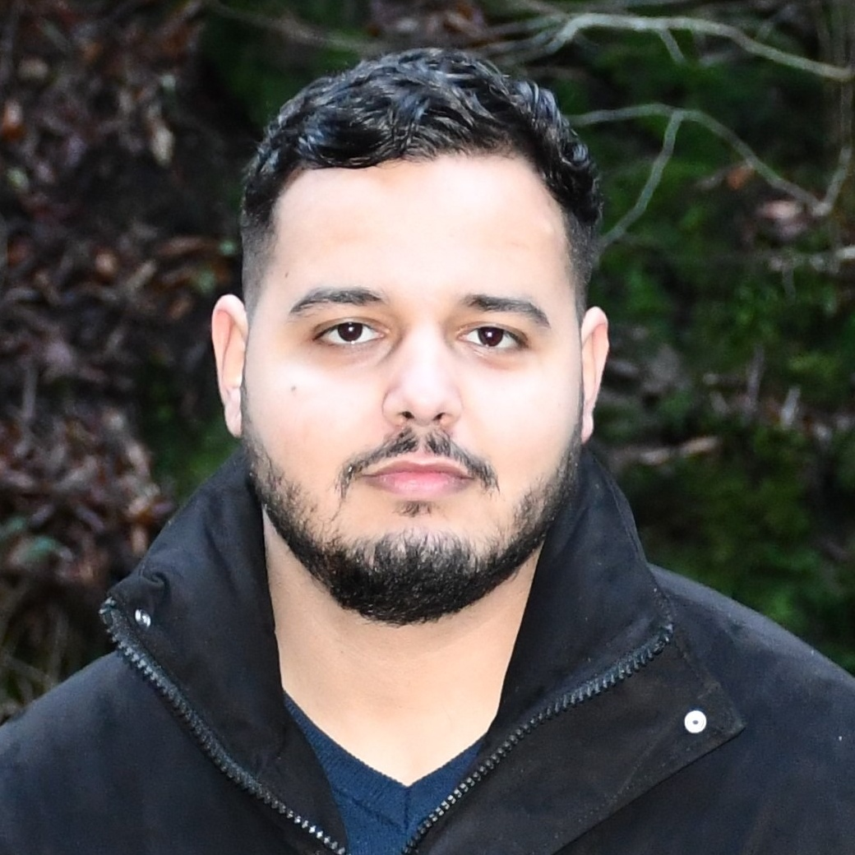

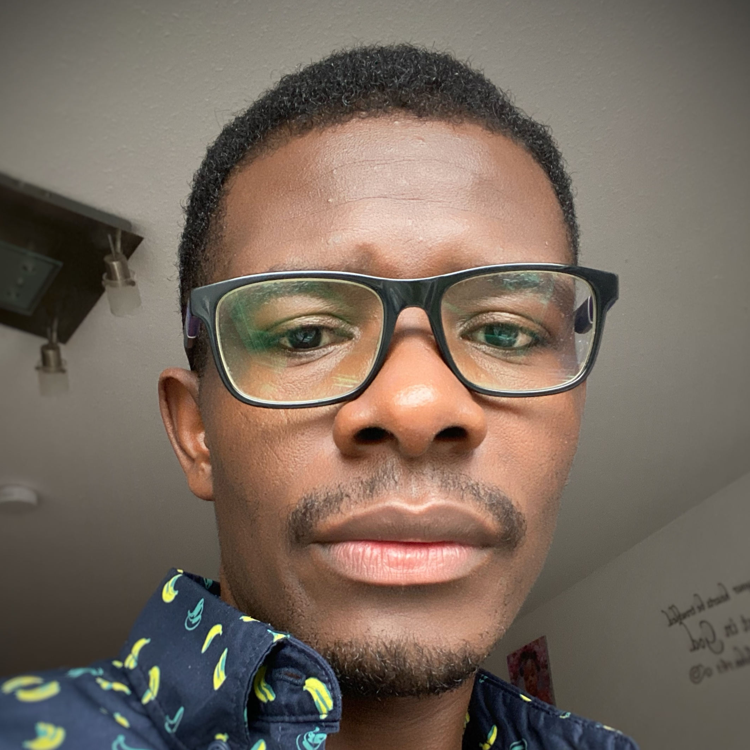
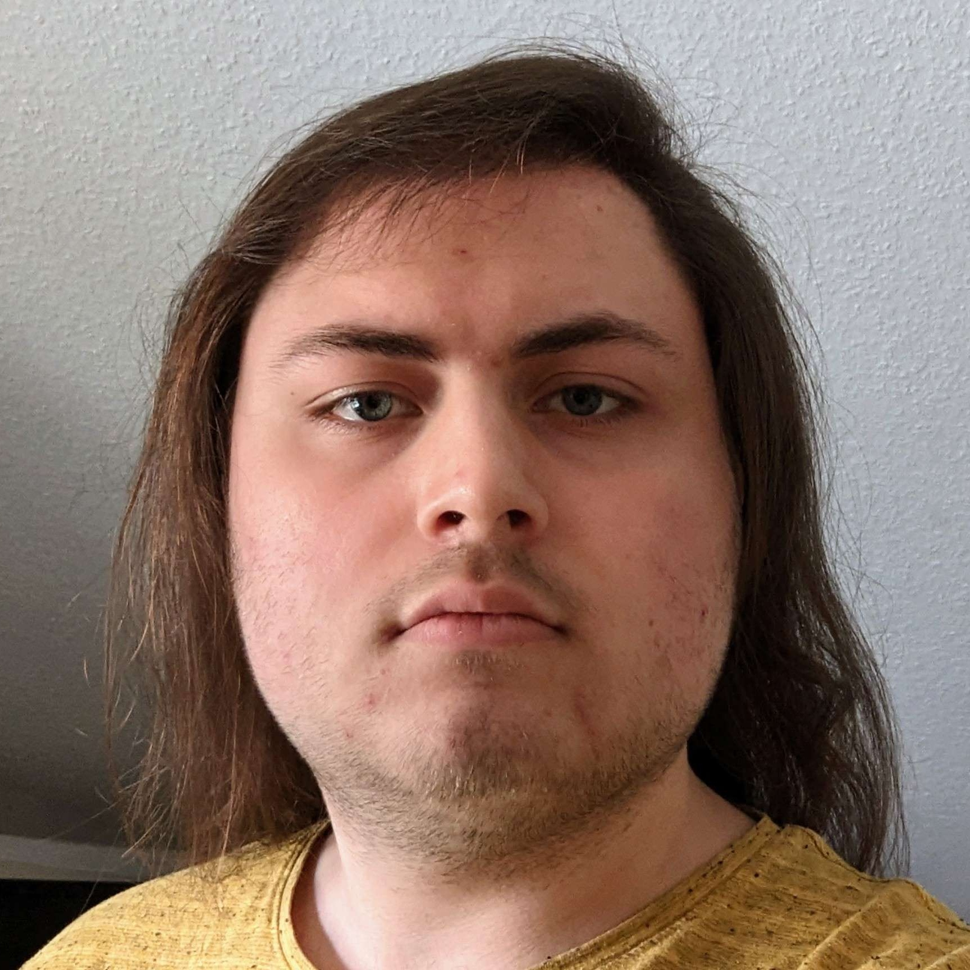
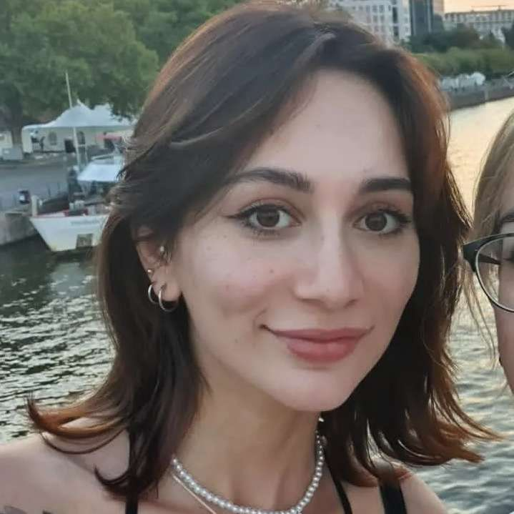
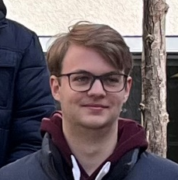

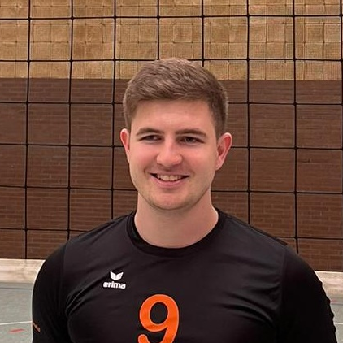
Team
Tom Brauns
(Product Owner)
Ayoub El-Mrabet
(Scrum Master)
Mikulas Willaschek
Omer Guimcho
Phillip Muders
Saadet Ibrahimova
Nico Hofmann
Kristiyan Ivanov
Marc Wieland

Slide 4
Was ist der Lions Club?
Gründung 1917
1.4 Mio. Mitglieder weltweit
Service Club -> Einsatz für das Wohl anderer
Blindenhilfe, Umweltschutz, Jugendförderung & Katastrophenhilfe
Finanziert durch Spenden & Mitgliedsbeiträge
Motto: „We serve“

Slide 5
Planung
1. Brainstorming
„Spenden-App“
Was ist essentiell?
Was benötigen wir?
Wo fangen wir am besten an?
Wie hat sich der Kunde das vorgestellt?
Welche Frameworks/Programmiersprachen verwenden?
Backend?

Slide 6
Planung
2. Ablauf durchspielen:
Startpunkt der App ist QR-Code
Welche Schritte nach dem Einscannen?
Welche Seiten benötigt?
Welche Daten notwendig?
Funktionen außerhalb des Bezahlprozesses?

Slide 7
Planung
3. Entwurf der Sketche
Erstellen von Hauptseiten
Entwurf einzelner Unterseiten
Was soll auf den einzelnen Seiten stehen?

Slide 8
Planung
4. Development
Programmiert in Flutter
Somit verfügbar auf iOS, Android & im Web
Google Firebase zur Datenspeicherung & -verwaltung
Flask Server für Zahlungdsurchführung

Slide 9
Demo

Slide 10
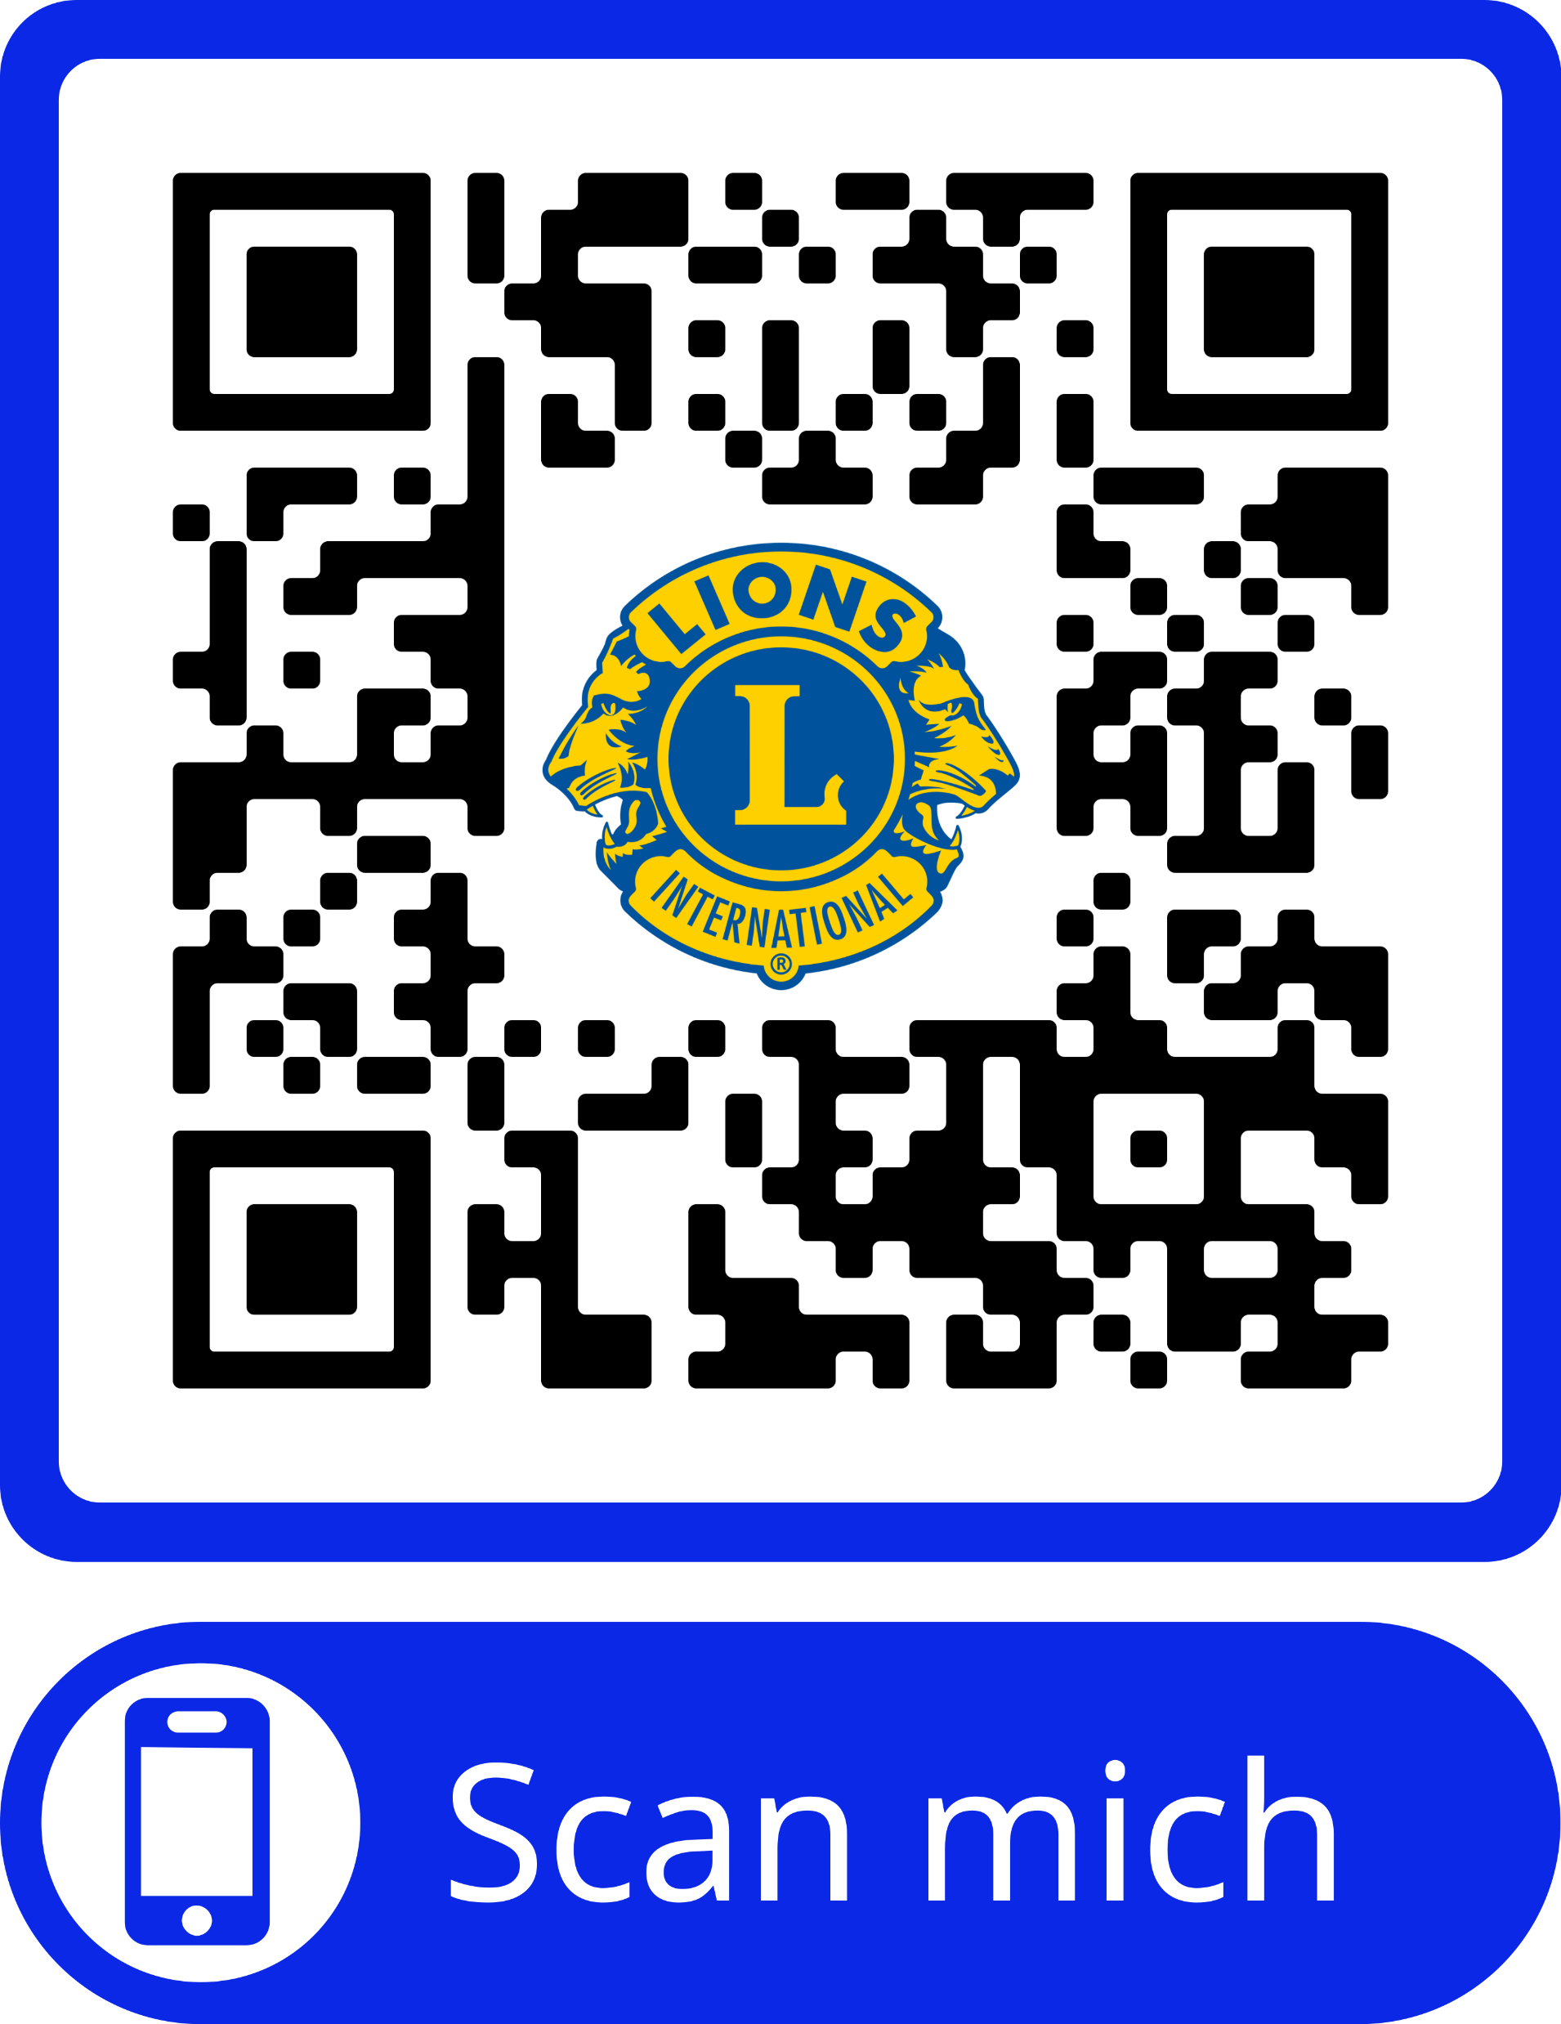
Fragen?
Danke für Ihre Aufmerksamkeit

